Slide 1


Отчёт о деятельности МОЦ г. Кызыла в рамках федерального проекта «Успех каждого ребёнка» национального проекта «Образование»
Оюн Салимаа Александровна
Руководитель МОЦ г. Кызыла
23 ноября 2022г.

Slide 2
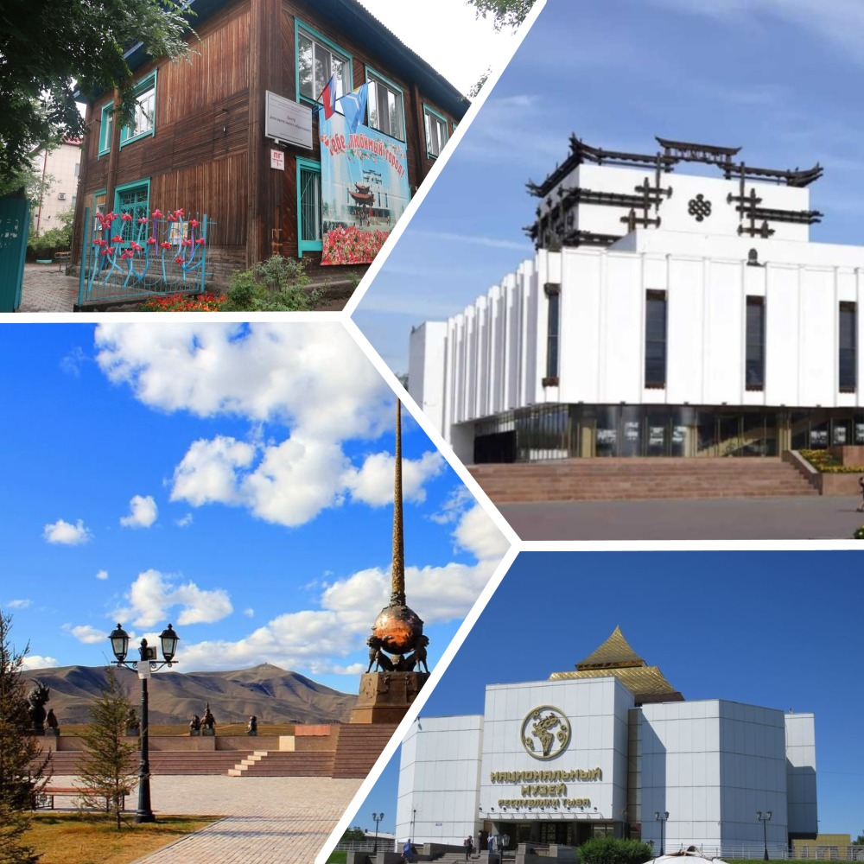
Муниципалитет: г. Кызыл
Площадь: 97,4 км2
Численность населения:
123260 человек
Столица Республики Тыва
Население: многонациональное
Количество муниципальных образований: 5
Количество детей в возрасте от 5 до 18 лет: 42777 человек
Количество школ: 57
Количество детских садов: 73
Количество УДО: 5
ВСЕГО ОО: 135

Slide 3

Сайт: : https://tsdo-kyzyl.rtyva.ru/
Юридический адрес: 667000
Республика Тыва
г. Кызыл, Ленина, д.22
Электронная почта: do_mots_kyzyl@mail.ru
СОСТАВ МОЦ г. Кызыла:
Руководитель: Оюн Салимаа Александровна
Методист: Мигир-оол Любовь Монгушовна
Методист: Хертек Чинчи Юрьевна
МОЦ
Муниципалитет
г. Кызыл
УДО-1
СОШ-15
ДОУ-35
Всего: 51
Муниципалитет
Пий-Хемский
УДО-1
СОШ-11
ДОУ-10
Всего: 22
Муниципалитет
Кызылский
Муниципалитет
Каа-Хемский
УДО-1
СОШ-12
ДОУ-9
Всего: 22
УДО-1
СОШ-13
ДОУ- 13
Всего: 27
Муниципалитет
Тоджинский
УДО-1
СОШ-7
ДОУ- 6
Всего: 14

Slide 4
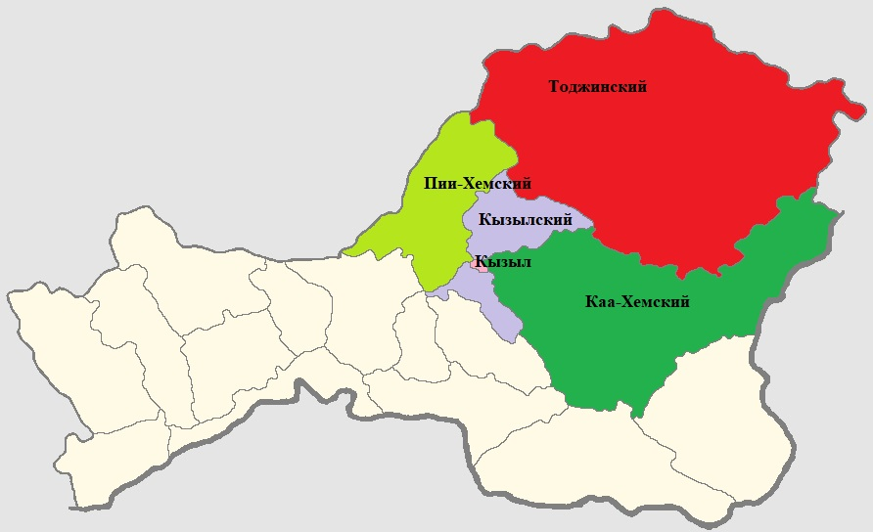
Карта прикрепленных муниципалитетов к МОЦ г. Кызыла

Slide 5
МОДЕЛИ ВЫРАВНИВАНИЯ ДОСТУПНОСТИ ДОПОЛНИТЕЛЬНЫХ ОБЩЕОБРАЗОВАТЕЛЬНЫХ ПРОГРАММ ДЛЯ ДЕТЕЙ С РАЗЛИЧНЫМИ ОБРАЗОВАТЕЛЬНЫМИ ВОЗМОЖНОСТЯМИ И ПОТРЕБНОСТЯМИ, В ТОМ ЧИСЛЕ ДЛЯ ОДАРЁННЫХ ДЕТЕЙ ИЗ СЕЛЬСКОЙ МЕСТНОСТИ, ДЕТЕЙ, ОКАЗАВШИХСЯ В ТРУДНОЙ ЖИЗНЕННОЙ СИТУАЦИИ
РАЗНОУРОВНЕВЫЕ (962)
стартовые; базовые; углубленные
ДИСТАНЦИОННЫЕ (3)
Цифровая платформа ZOOM
СЕТЕВЫЕ (9)
Дети с ОВЗ; одаренные дети из сельской и труднодоступной местности; дети, находящиеся в трудной жизненной ситуации
ДООП для детей с ОВЗ (27)
Художественной и социально-гуманитарной направленности

Slide 6
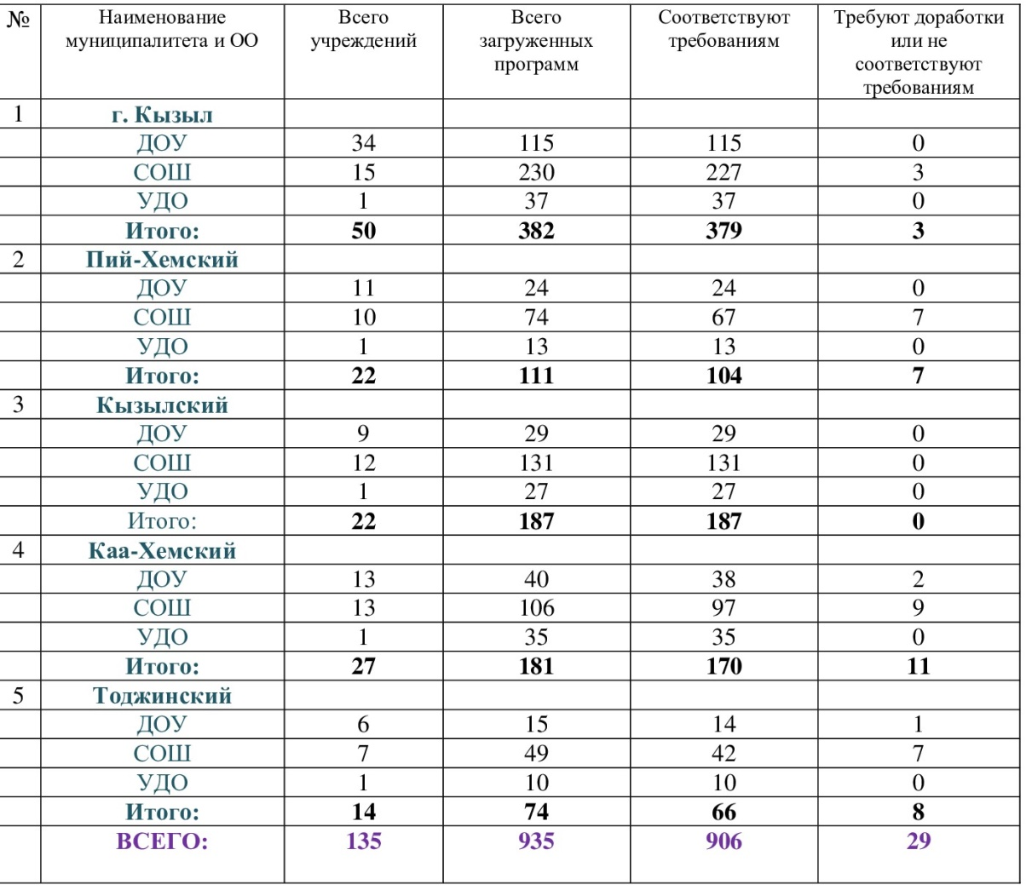
Экспертиза программ за 2021-2022 учебный год

Slide 7
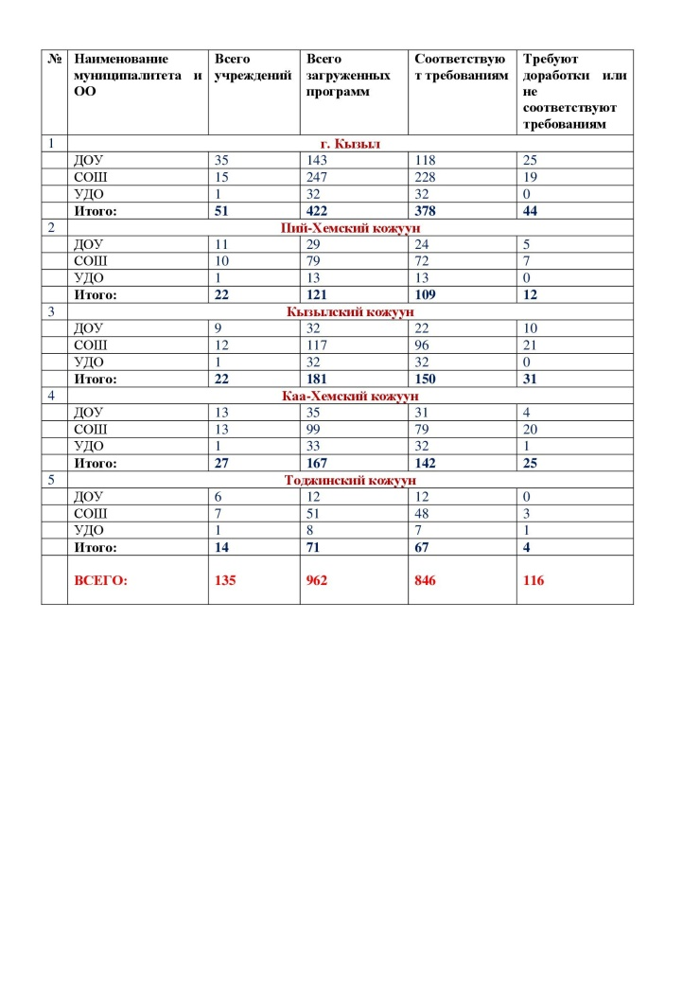
Экспертиза программ на 2022-2023 учебный год

Slide 8
Сравнительный анализ программ на начало учебного года

Slide 9
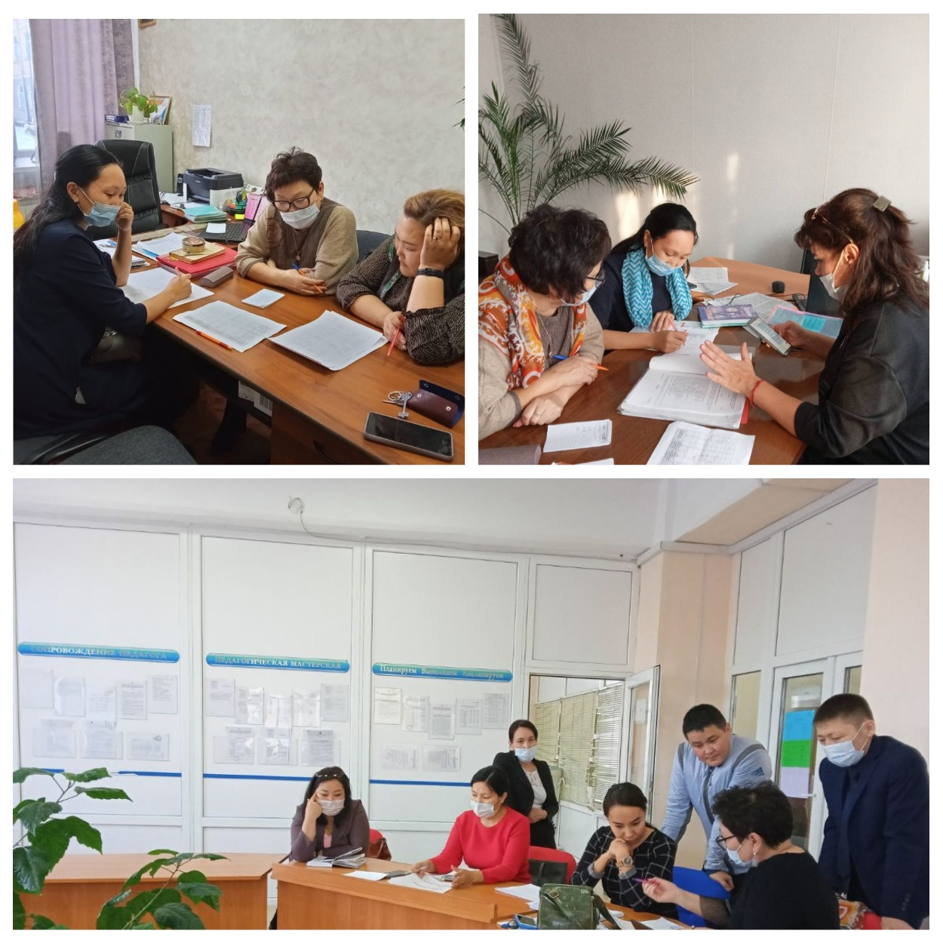
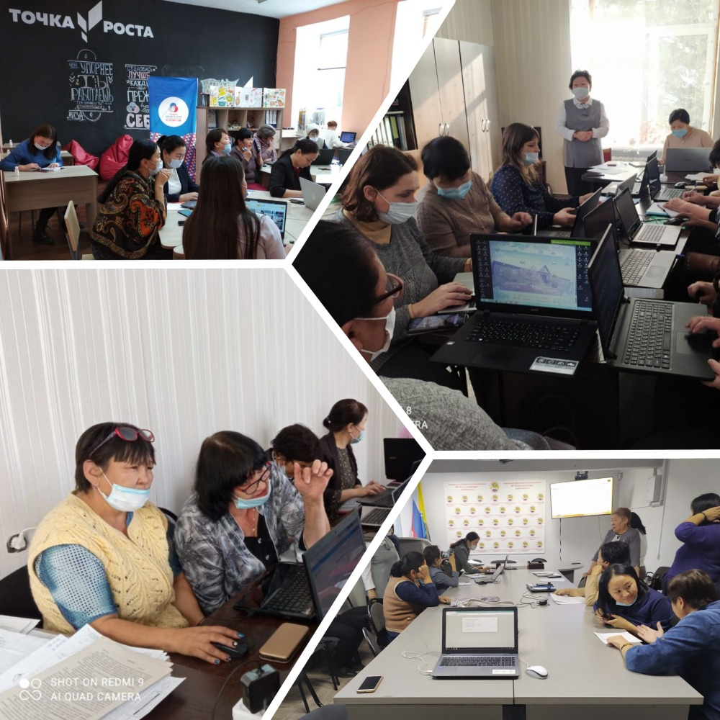
Консультативно-методическая помощь

Slide 10
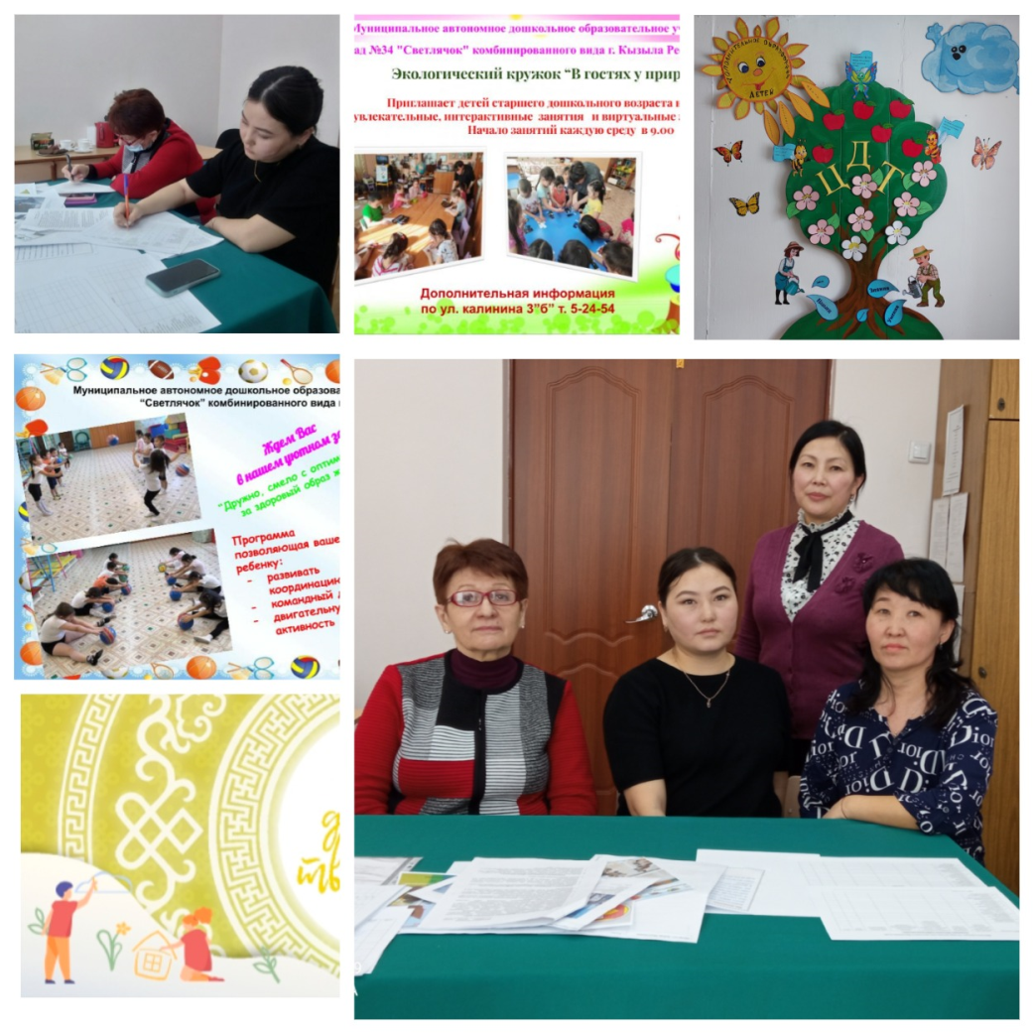
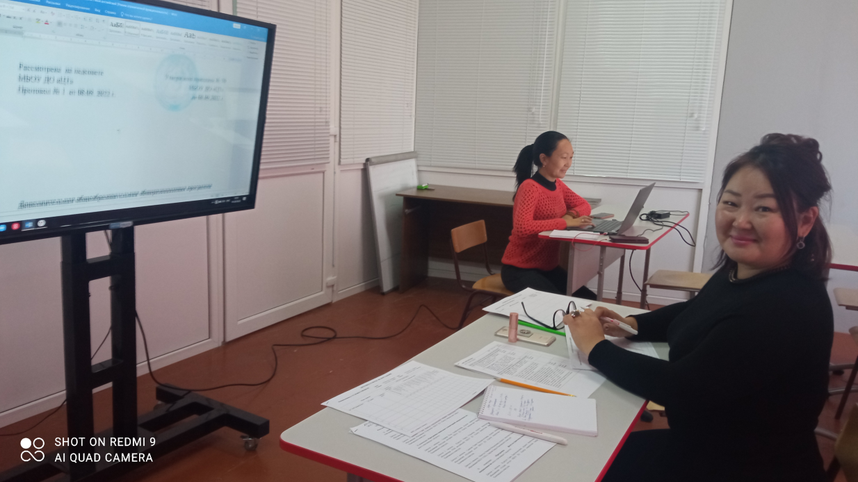
Проведение конкурсных мероприятий
Муниципальный конкурс «Лучшая реклама дополнительного образования»
Проведение муниципального этапа и участие в качестве экспертов регионального этапа республиканского конкурса «ДООП-2022»
Количе
Результаты участников:
Региональный этап:
Победители-6
Призеры-6

Slide 11


Информационное сопровождение Целевой модели ПФДО
Информационная продукция о ПФДО родителям, детям и педагогам
Инструкции-презентации по работе с региональным навигатором АИС ПФДО
Раздел «МОЦ» на официальном сайте МБОУ ДО ЦДО г. Кызыла: https://tsdo-kyzyl.rtyva.ru/

Slide 12
Взаимодействие МОЦ
РМЦ
Консультативная помощь по реализации Целевой модели развития дополнительного образования
Департамент по образованию Мэрии г. Кызыла
- Совместные консультации и проверки, проведение мероприятий
УДО, СОШ, ДОУ
города Кызыла
- Консультирование по разработке и оформлению ДООП, по работе с АИС навигатором ПФДО
МОЦ дополнительного образования:
-Совместная работа в качестве экспертов различных конкурсов, методическая взаимопомощь
СЕТЕВЫЕ ПАРТНЕРЫ
-СОШ №4, 16, 18, 11 реализация сетевых программ
Управления образований муниципалитетов
- Консультирование педагогических коллективов по разработке и оформлению ДООП;-совершенствование и модернизация ДООП

Slide 13
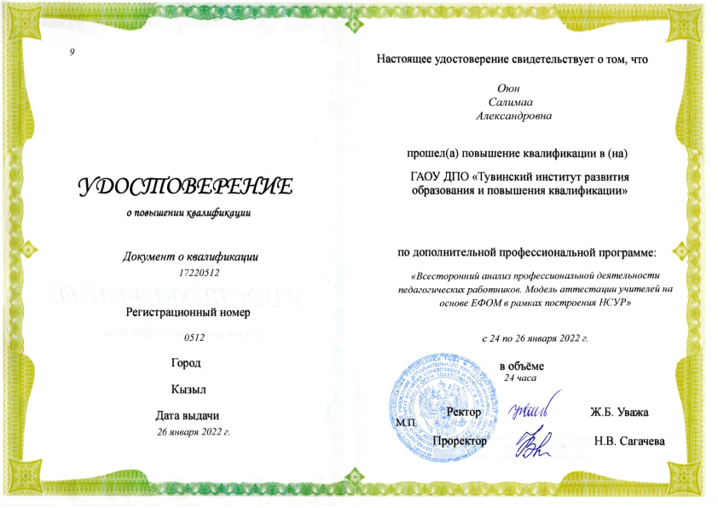
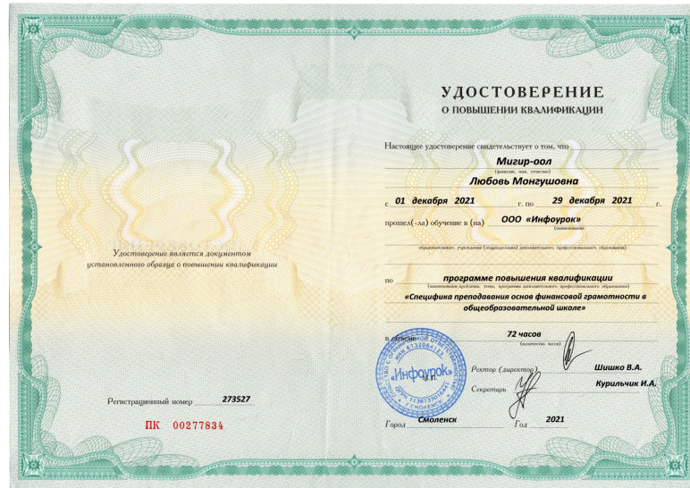
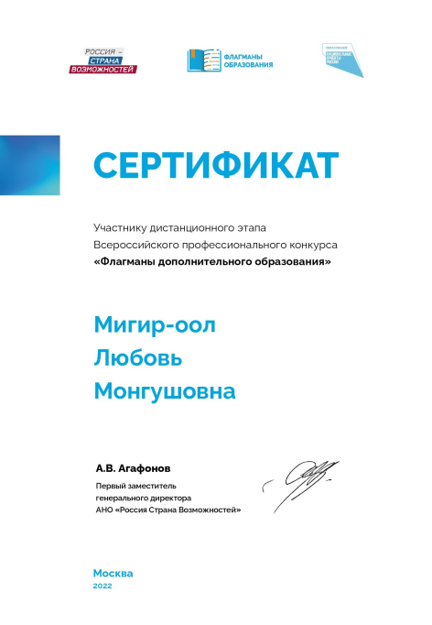
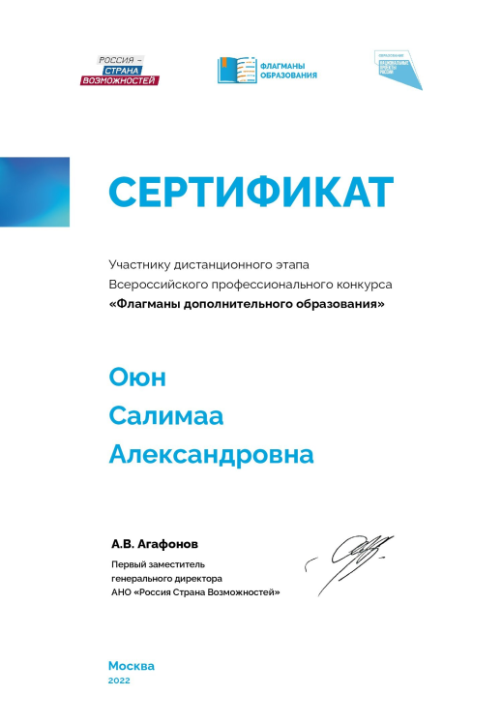
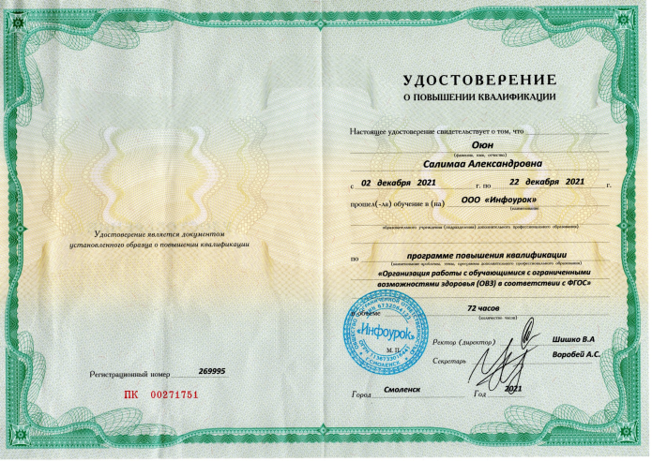
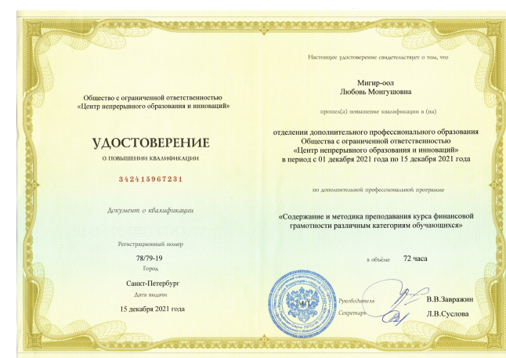
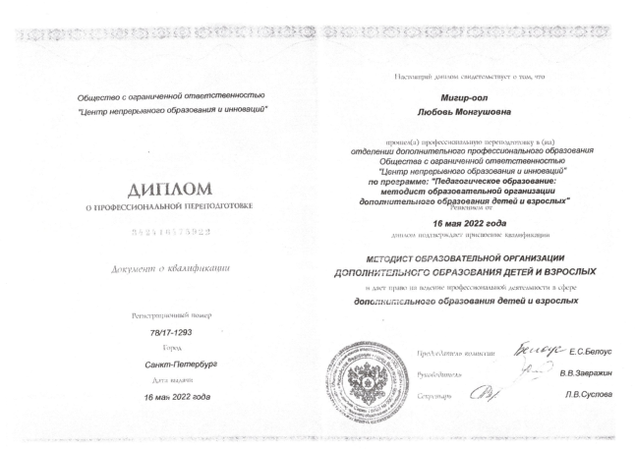
ПОВЫШЕНИЕ КВАЛИФИКАЦИИ (ПРОФМАСТЕРСТВА)
Количество сотрудников МОЦ, которые прошли КПК – 3.
Количество участников профессиональных конкурсов – 2.

Slide 14


Спасибо за внимание!

